Slide 1
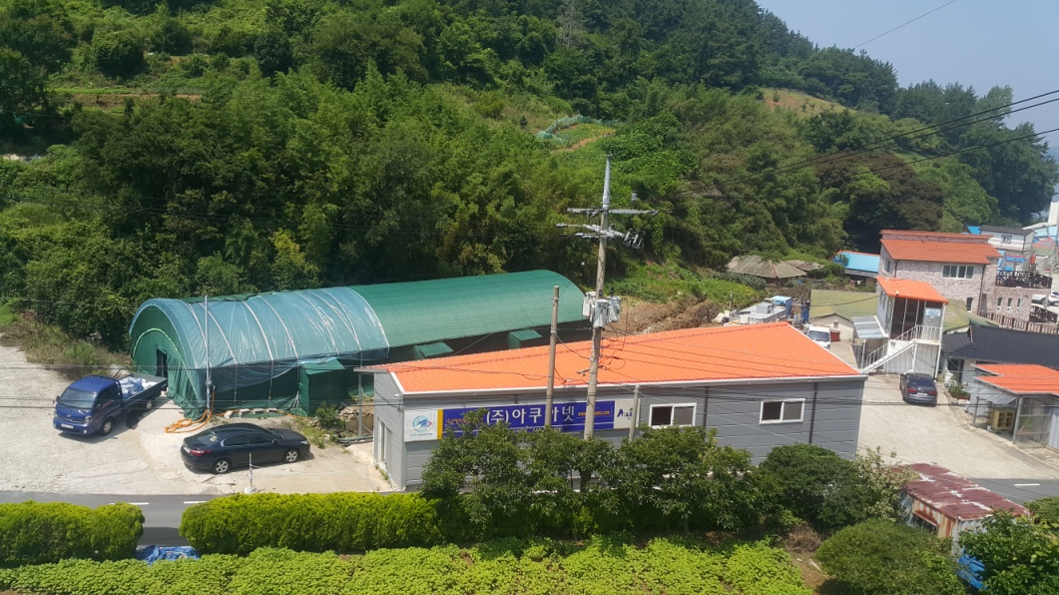
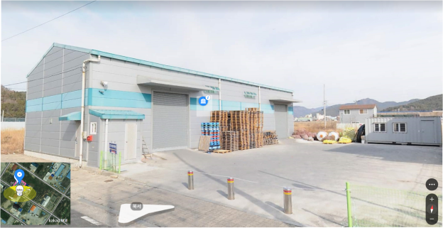
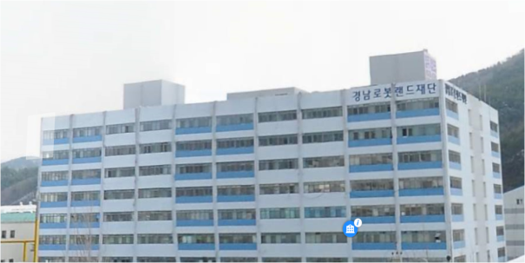
종합 제품 설명서
㈜아쿠아넷
AQUANET Co.,Ltd.
주소 : 경상남도 통영시 산양읍 궁항길 39
이메일 : aquatop68@hanmail.net
홈페이지 : http://www.aquasm.com
전화 : 055-641-0430
팩스 : 055-643-5301

Slide 2
목 차
1. 연혁
2. 지적재산권, 특허 등
3. 먹이생물 1
4. 먹이생물 2
5. 먹이생물 3
6. 영양강화제
7. 수질개선제
8. 첨가제
9. 배합사료(EP) - 조성 및 에너지
10. 어종별 추천 사료
11. 수산질병관리원
12. 연구개발전담부서
13. 자동사료살포기(사료급이기)

Slide 3
1. 연 혁
1999년
08월 특허 출원 / 로티퍼의 고밀도 배양장치 및 배양방법
10월 대상(주) 농축클로렐라로 로티퍼 배양
2000년
08월 로티퍼 고밀도 배양, 판매
02월 판매 계약 / 대상㈜
2001년
03월 법인설립 / (주)아쿠아넷
04월 특허 출원 / 미세조류용 고밀도 배양장치
07월 독점 판매계약 / (주)캠포트
2003년
10월 EXPORT INCUBATING COMPANY 선정/한국 신용보증기금
10월 중국 영업소 설립, 수산양식 물품 중국 수출
2004년
2월 특허 출원 / 미세조류용 고밀도 배양장치
3월 독점대리판매계약 /‘ALLER AQUA'(덴마크)
2005년
11월 특허 출원 / 양식어류 건강평가볍
2006년
01월 대상(주) 담수산 액상농축生클로렐라 영국 수출
10월 ‘경영혁신형 중소기업’ 선정
2007년
1월 사료 제조업 등록
영양강화제/아쿠아리치 생산 개시
2008년
01월 특허 출원 / 저질토 개량장치
04월 “로티퍼 제2생산기지” 개설 (전북 고창)
2014년
04월 아동청소년 그룹홈 자매결연 / 통영한울타리
08월 특허 출원 / 어류 양식장용 사료공급장치
11월 수산신지식인 선정 및 표창 / 해양수산부 선정
2015년
02월 통영지역 어촌지도자협의회 회원 / 경상남도 수산기술사업소
02월 수산경영인연합회 산양분회장
04월 통영상공회의소 상임위원
04월 <연구개발전담부서> 등록
07월 수산계고교 졸업생 수산분야 취업률 향상을 위한 업무협약
(해양수산부, 한국해양수산계고등학교 협의회)
2017년
04월 특허 출원 / 어류 양식장의 사료공급장치
09월 상표 출원 / "피시맘 Fish Mom"
2018년
05월 사료살포기 프로그램 저작권 등록 / 피시맘AQ (에이큐)110
05월 특허 출원 / 수리 보수가 용이한 어류용 사료 급여기
12월 경상남도 <농어업특별위원회 위원 위촉>
2009년
11월 국내 최초 냉동코페포다의 사료화 성공
알테미아 대체화 및 상업화 성공
11월 "㈜아쿠아넷부설수산질병관리원" 개원
12월 양식장용 자동사료살포기 연구개발
2012년
12월 표창 / 경상남도지사
2013년
03월 특허 출원 / 사료 배급기

Slide 4
2. 지적재산권, 특허증 등…….
번호 |  |  | 번호 | 출원번호 | 출원일 | 등록일 | 명칭
1 | 특허증 | 특허 | 제 10-0420492 호 | 제 2001-0022926 호 | 2001년 4월 27일 | 2004년 2월 16일 | 미세조류용 고밀도 배양장치
2 | 특허증 | 특허 | 제 10-0760583 호 | 제 2005-0111138 호 | 2005년 11월 21일 | 2007년 9월 14일 | 양식어류 건강평가법
3 | 특허증 | 특허 | 제 10-0326593 호 | 제 1999-0035546 호 | 1999년 8월 26일 | 2002년 2월 18일 | 로티퍼의 고밀도 배양장치 및 배양방법
4 | 특허증 | 특허 | 제 10-0934483 호 | 제 2008-0003987 호 | 2008년 1월 14일 | 2009년 12월 21일 | 저질토 개량장치
5 | 특허증 | 특허 | 제 10-1324628 호 | 제 10-2013-0026092 호 | 2013년 3월 12일 | 2013년 10월 28일 | 사료 배급기
6 | 특허증 | 특허 | 제 10-1667376 호 | 제 10-2014-0099853 호 | 2014년 8월 4일 | 2016년 10월 12일 | 어류양식장용 사료공급장치
7 | 특허증 | 특허 | 제 10-1940520 호 | 제 10-2018-0056670 호 | 2018년 5월 17일 | 2019년 1월 15일 | 수리 보수가 용이한 어류용 사료급여기
8 | 특허증 | 특허 | 제 10-1940521 호 | 제 10-2017-0054876 호 | 2017년 4월 28일 | 2019년 1월 15일 | 어류 양식장의 사료공급장치
9 | 상표등록증 | 등록 | 제 40-1341447 호 | 제 40-2017-0113636 호 | 2017년 9월 7일 | 2018년 3월 16일 | 피시맘 FishMom
10 | 저작권등록증 | 등록 | 제 C-2018-012922 호 |  |  | 2018년 5월 24일 | 피시맘 AQ(에이큐)110
11 | 저작권등록증 | 등록 | 제 C-2019-019060 호 |  |  | 2019년 7월 8일 | 피시맘 대형급이기 AQ(에이큐)180mem

Slide 5
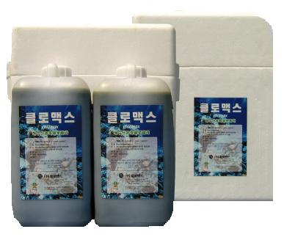
3. 먹이생물(미세조,생균제)
3. 먹이생물(미세조,생균제)
종류 | 명칭 | 사진 | 용도 | 용법 | 특징 | 구성 | 밀도 | 성상/포장 | 주의점 | 보존기간
먹 이 생 물 제 | 대상 농축 生클로렐라 (담수산) |  | 로티퍼 증식 | 적당량 | 2-10㎛의 단세포생물 단백질 60%이상 20종 이상 비타민,미네랄 함유 순수탱크배양, 무균시스템 생산 높은 습중량으로 경제적 엄격한 종관리로 고품질추구 로티퍼 증식에 최상의 제품 연중 안정된 공급 건강보조식품 생산라인에서 생산하여 안전성 확보 | Chlorella -----12% | 250~300억셀/ml | 액상 /20L /BOX | 4℃ 이하의 냉암소 보관 동결주의 개봉 후 즉시 사용 | 제조일 로부터 20~30일 이내
 | 클로맥스 (해수) 生클로렐라 |  | 접종, 수색, 먹이 | 접종: 20톤/1BOX | 순수단일종을 고밀도배양 농축한 100% 순수 해수산 클로렐라 | Chlorella ellipsoidea C-020(해수산) --2.6% | 100~120억셀/ml | 액상 /9L×2EA /BOX | 4℃ 이하의 냉암소 보관 동결주의 개봉 후 즉시 사용 | 제조일 로부터 15일 이내
 | 파워클로 |  | 수색, 먹이 | 적당량 | 초 고농축 |  | 600억셀/ml | 냉동 /1kgx5EA /BOX | 냉동보관 접종 불가 해동후 5℃이하 냉장보관 | 제조일 로부터 2년

Slide 6
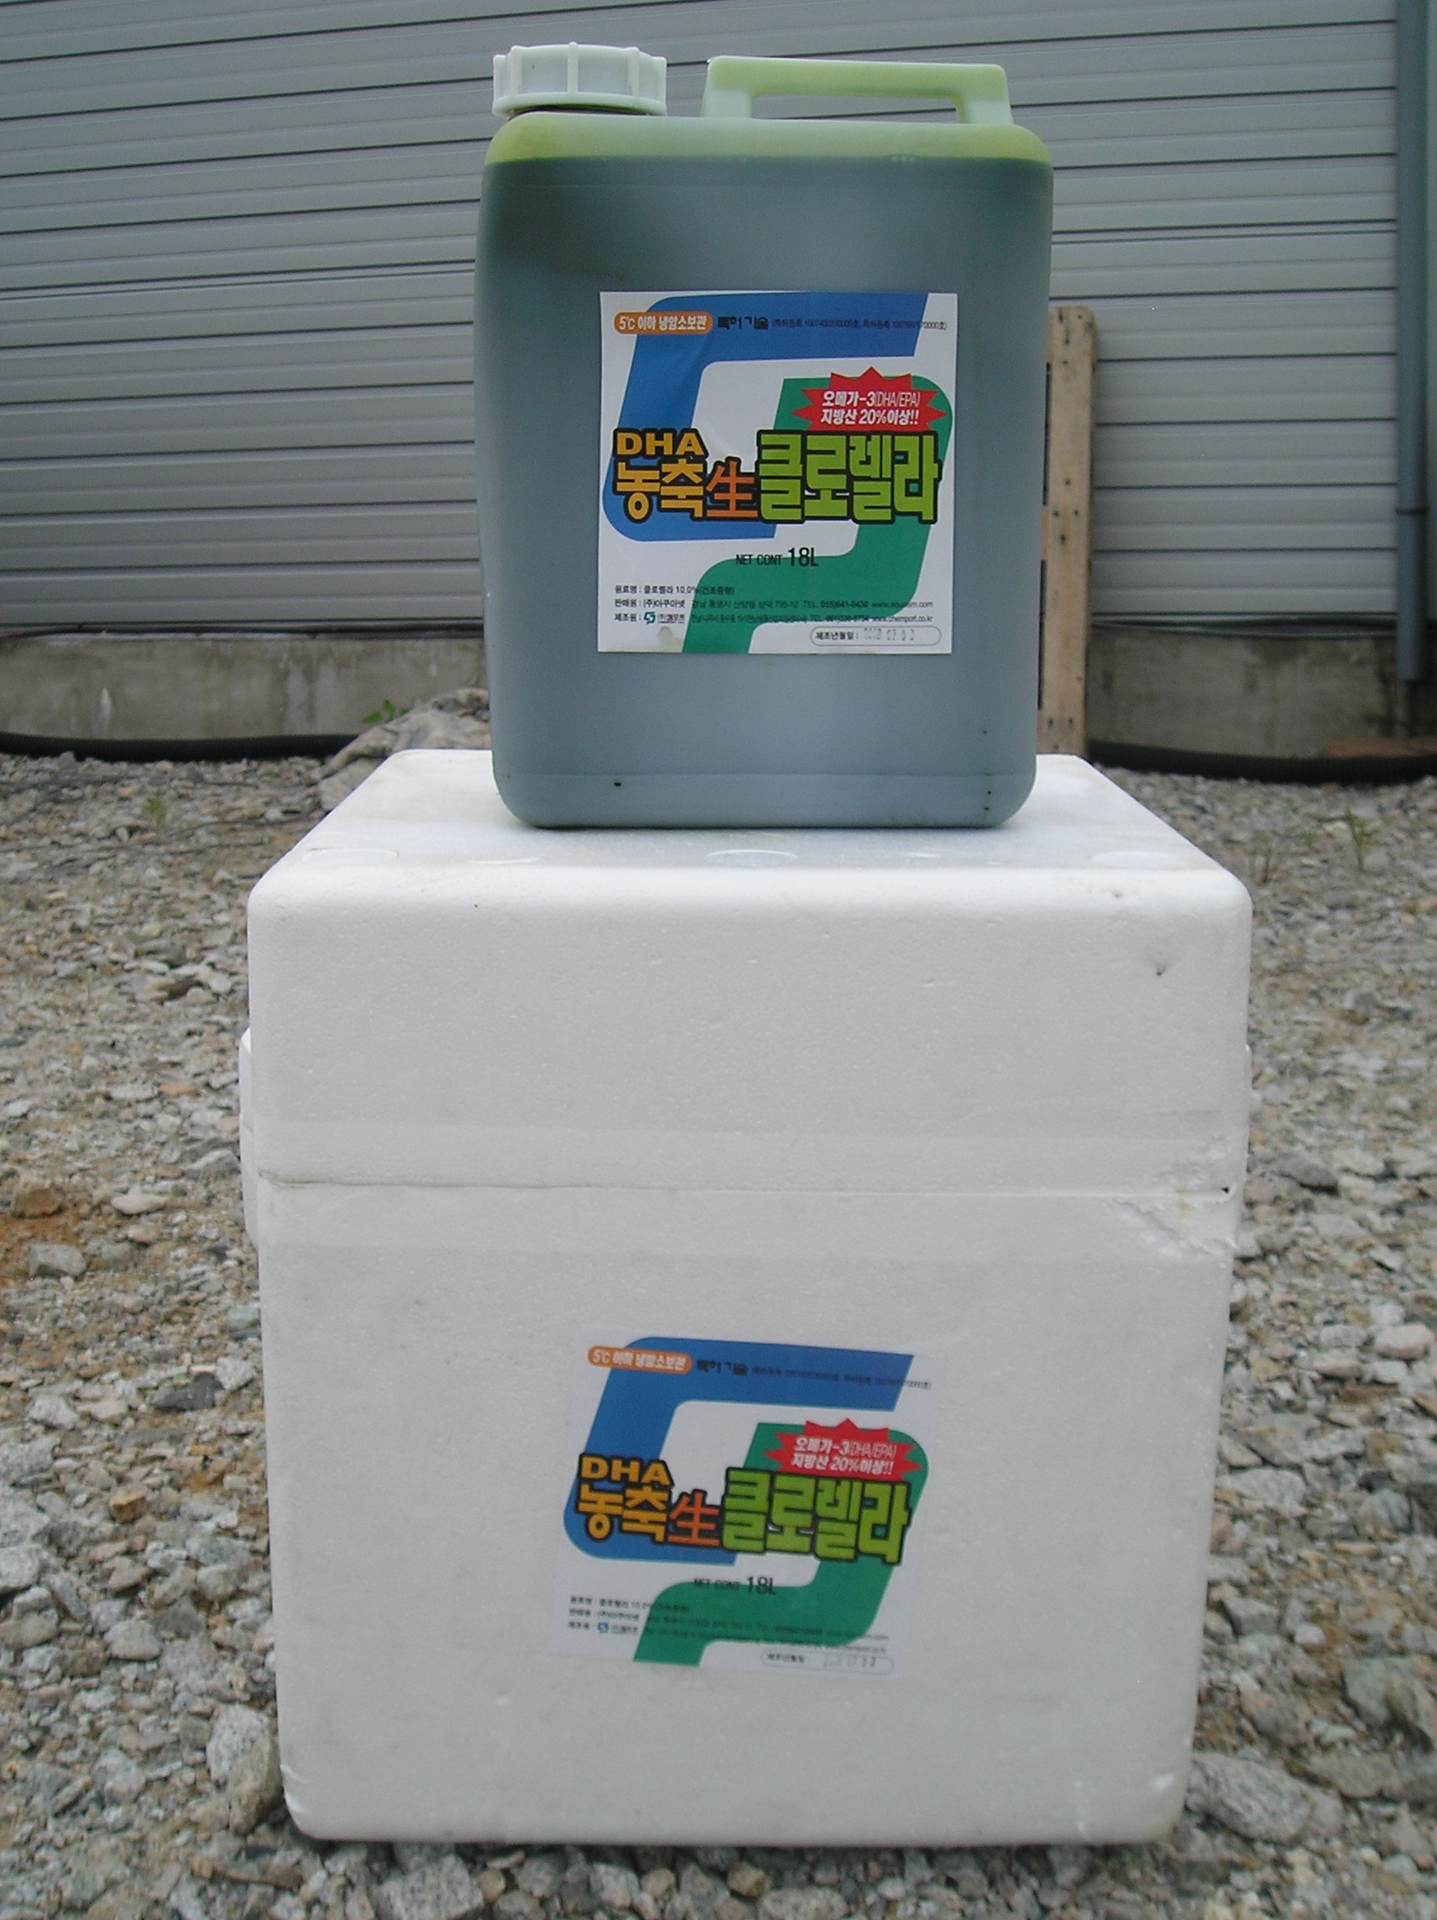
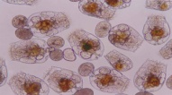
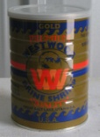
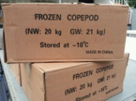
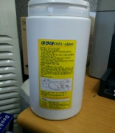
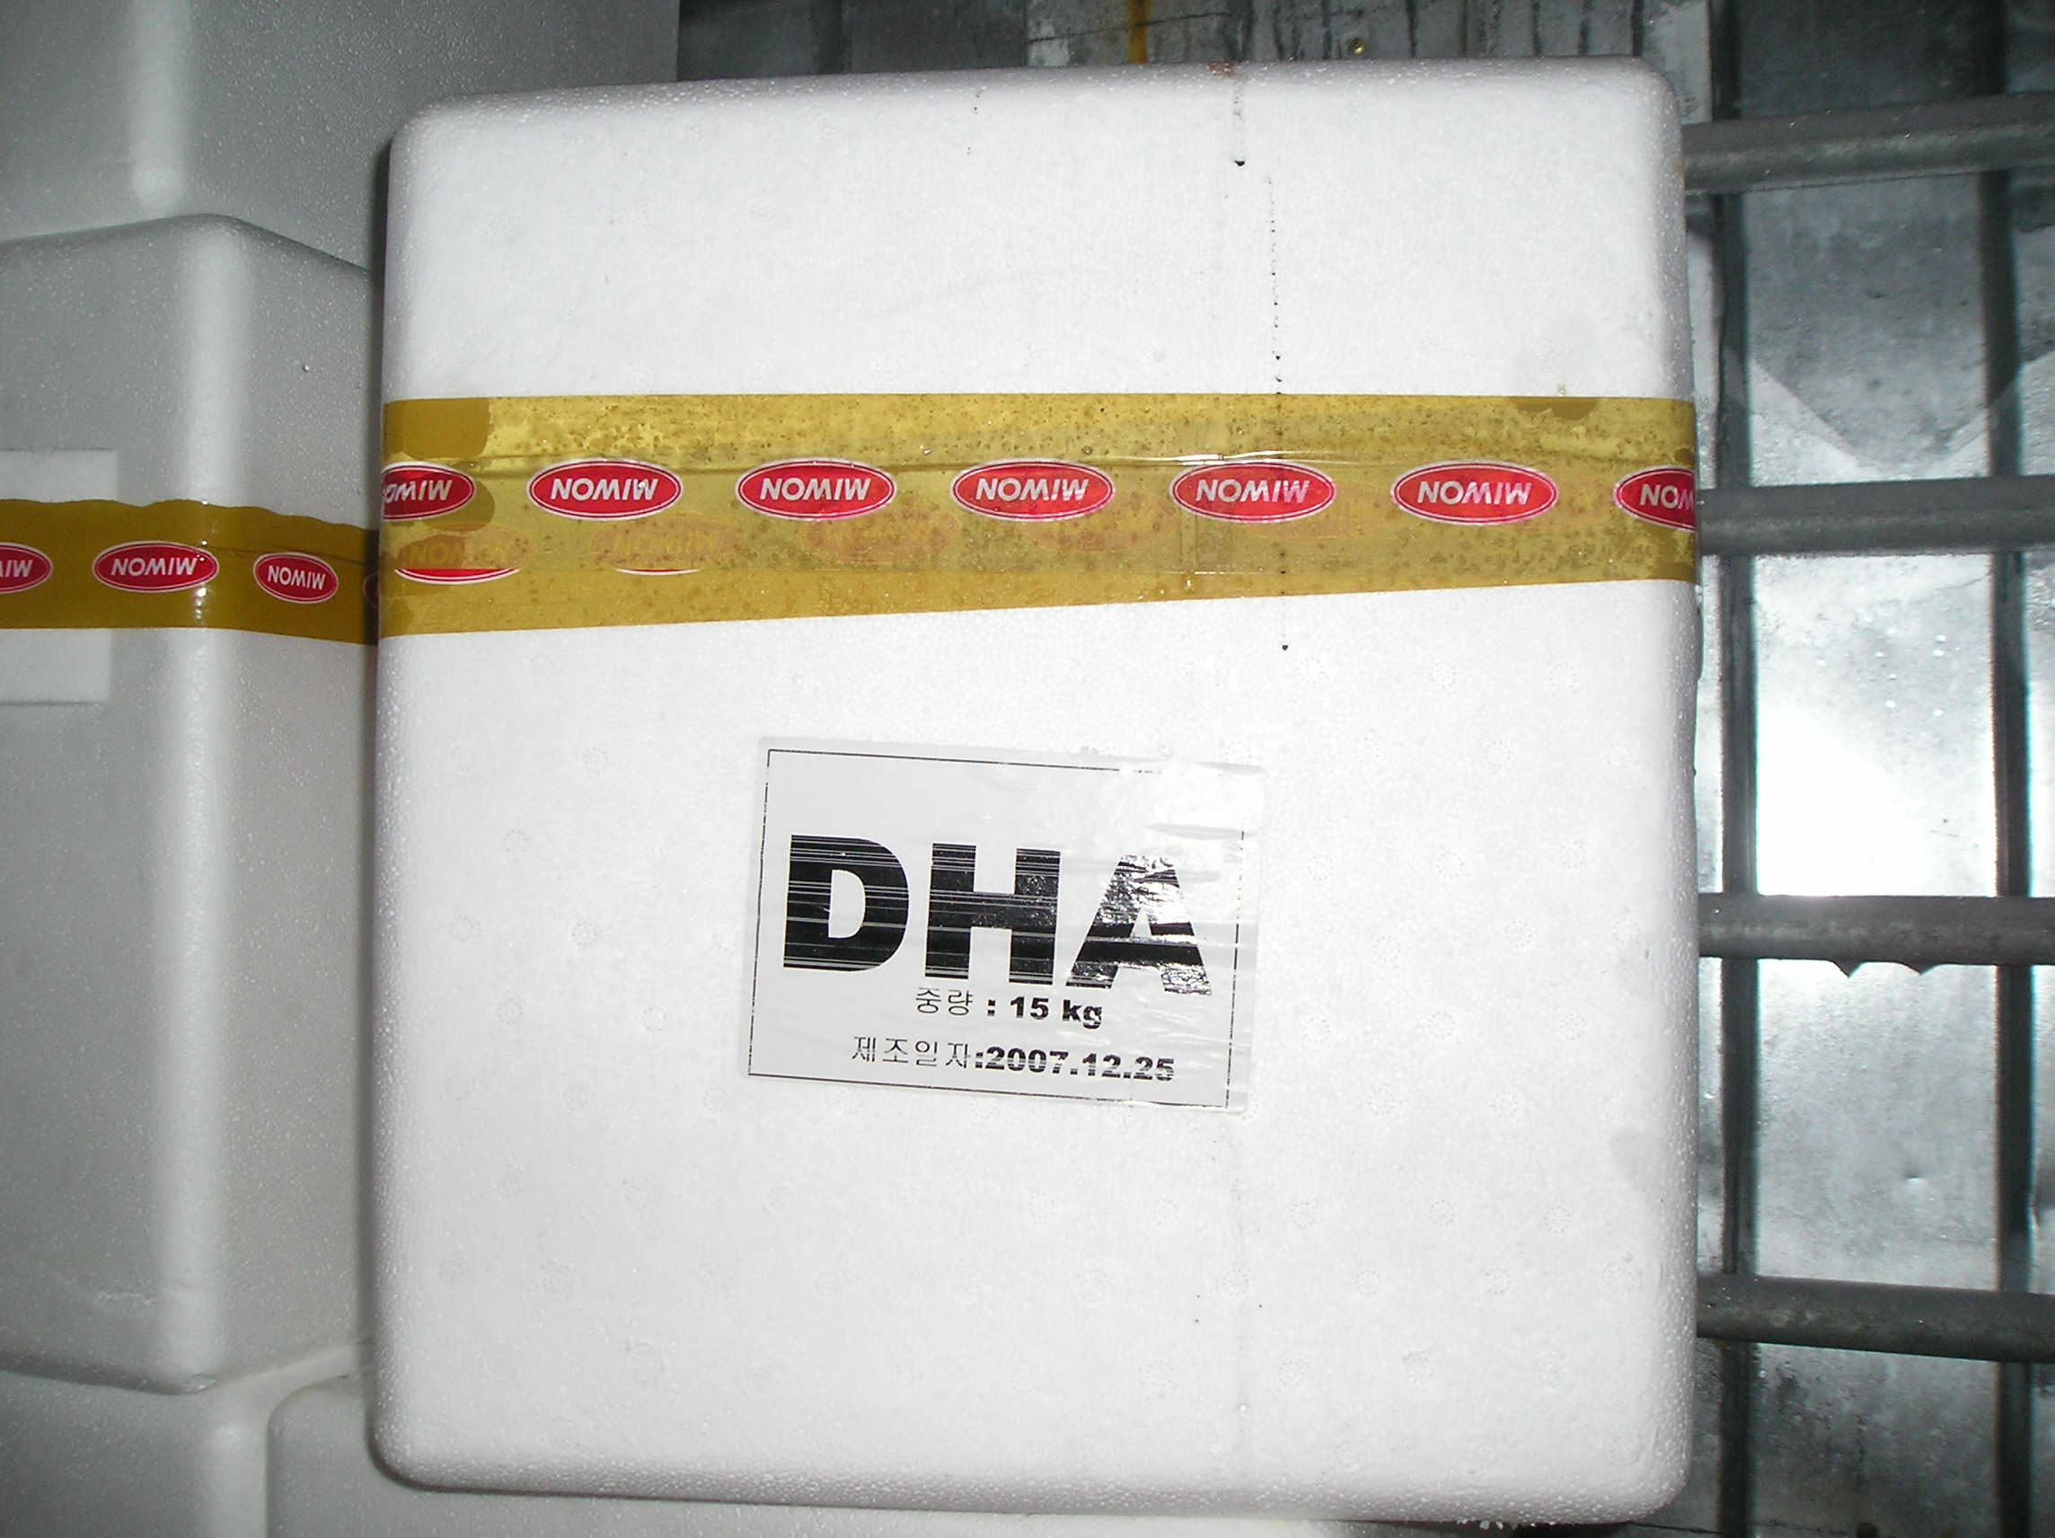
4. 먹이생물 - 동물성,식물성
종류 | 명칭 | 사진 | 용도 | 용법 | 특징 | 구성 | 성상/포장 | 주의점 | 보존기간
먹 이 생 물 제 | 로티퍼 |  | 접종 | 수거 세척 급이 | 일일배양속도:2~10배 평균 포란율:30~50% 고활력 고밀도 시스템 배양 1일최대보유량:8,000억이상 | S형:Brachionus rotundiformis L형:Brachionus plicatilis |  |  | 즉시 사용
 | WESTWOOD 알테미아 |  | 사료 | 부화 수거 세척 급이 | 유성생식 93% 이상의높은 부화율 단백질 함량이 높다(60%이상) 강하고 활력이 좋다 난각분리 양호 | 알테미아 | 내구란 /12캔/BOX |  | 반영구
 | 냉동 코페포다 (물벼룩) |  | 사료 | 해동 급이 | 알테미아 단계 7~10일 후 전환가능 단백질 등 영양 풍부 추가적 영양강화 불필요 알테미아 대체로 생산원가 절감 | 물벼룩 | 1kg*20 /BOX | 해동 후 즉시 사용 | 반영구
 | DHA-algae미세조류 |  | 사료 | 믹스기 등 으로 혼합 하여 급이 | 패류, 갑각류(해삼, 멍게, 게, 새우 등) 어류(광어, 우럭, 도미 등) 각종 수생동물의 종묘생산에 필요한 미세조류의 대체 급이 가능. 신경발달, 성장촉진의 효과가 있다. 특히, 해산어의 경우 EPA를 DHA로 전환시키는 기능이 없으므로 본 제품으로 DHA를 충족시킬 수 있다. 총 지방산 중 DHA함량 비율이 46.6%로 높다. | schizochytrium sp. 조단백 15%이상 조지방 20%이상 지방산조성( % ) myristecaced C14:0 0.8 Pentadecanoic acid C15:0 1 Palmitic acid C16:0 17.4 Stearic acid C18:0 0.6 Linolenic acid C18:2 0.3 Eicosapentaenoicacid (EPA) C20:5n3 1.8 Docosapentaenoicacid (DPA) C22:5n6 22.9 Docosahexaenoicacid (DHA) C22:6n3 46.6 | 분말/1kg/통 | 건조한 냉암소 보관하고 개봉 후 즉시 사용 | 제조및수입일 부터 1년

Slide 7
5. 먹이생물 - 건조 미세조류
DHA-algae (시조키트리움) 분말/kg | 패류, 갑각류(해삼, 멍게,게, 새우 등),어류(광어, 우럭, 도미 등) 등의 각종 수생동물의 종묘생산에 필요한 미세조류의 대체 급이 가능.
 | 신경발달, 성장촉진의 효과가 있다. 특히, 해산어의 경우 EPA를 DHA로 전환시키는 기능이 없으므로 본 제품으로 DHA를 충족시킬 수 있다.
 | 총 지방산 중 DHA함량 비율이 46.6% 로 높다.
 | *사용 방법 | 로티퍼 |  | 알테미아 |  | 패류 (굴,조개류,해삼 등) |  | 새우 종묘
 |  |  |  |  |  |  |  | Zoea stage |  | Mysis stage |  | FL1-12 stage
 | 용량 | 물 1리터에 200g을 |  | 물 1리터에 200g을 |  | 물 1리터에 50g을 |  | 물 1리터에 200g을 |  | 물 1리터에 200g을 |  | 물 1리터에 200g을
 | 혼합 | 믹스기 등으로 혼합 |  | 믹스기 등으로 혼합 |  | 믹스기 등으로 혼합 |  | 믹스기 등으로 |  | 믹스기 등으로 |  | 손으로
 | 수온 | 26~28도 |  | 26~28도
 | 물량 | 1톤 |  | 1톤 |  | 4톤 |  | 배양조 |  | 배양조 |  | 배양조
 | 개체수 | 50억~100억개체 |  | 5억개체 |  |  |  | 2천만개체 |  | 1천만개체 |  | 2천만개체
 | DO | 12ppm이상 |  | 12ppm이상 |  | 충분히 |  | 충분히 |  | 충분히 |  | 충분히
 | 급이 | 2시간/1회 |  | 4~6시간/1회 |  | 1일 2회 |  | 1일 6회 투여한다 |  | 1일 6회 투여한다 |  | 1일 6회 투여한다
 | 비고 | 섭이 상황에 따라 적당량을 증감하여 투여한다.
스피룰리나 분말/kg | 남조류, 나선형, 다세포, 길이 500um, 얇은 세포벽, 소화흡수율 95%, 비타민B₁₂ 0.1~1.25mg, 비타민C 1,250~1,600mg,
 | 피코시아닌 3,500~7,000mg,
 | *사용 방법 |  | 로티퍼 |  | 알테미아 |  | 굴,조개류,해삼 등의 패류, 갑각류 |  | 새우 종묘
 |  |  |  |  |  |  |  |  | Zoea stage |  | Mysis stage |  | FL1-12 stage
 |  |  | 위의 DHA-algae/분말(시조키트리움), 아쿠아리치 등의 미세조류형 영양강화제에 보완하여 사용.
 | 비고 |  | 나선형인 형태적인 특징으로 로티퍼의 섭이가 어려움 @특수가공 처리한 아쿠아리치는 섭이 가능함@ |  | 섭이 가능 |  | 섭이 상황에 따라 적당량을 증감하여 투여한다.

Slide 8
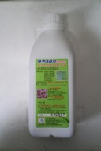
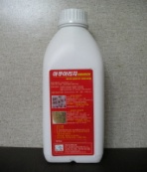
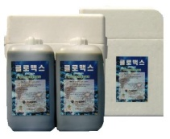
6. 영양강화제 - 동물성 먹이생물
종류 | 명칭 | 사진 | 용도 | 용법 | 특징 | 구성 | 성상/포장 | 주의점 | 보존기간
영 양 강 화 제 | 아쿠아리치 (스피루리나강화) |  | 로티퍼 영양강화 | 용량: 1L 가능량: 로티퍼 30억개체 밀도 :5,000~10,000개체/1ml 수온: 26℃~28℃ 시간: 2hr | 액상으로 편리함 극대화 미세조류 제품 풍부한 DHA 영양강화 시간 단축 비타민 B군 풍부 당사의 기술과 노하우로 직접 생산. | schizochytrium sp. fatty acid 23% DHA 40% 스피룰리나 | 액상/1L | 냉암소 보관 혼용금지 | 제조일 로부터 4개월
 | 아쿠아리치 (아스타잔틴강화) |  | 알테미아 영양강화 | 용량: 1L 가능량: 알테미아 3억개체 밀도: 500개체/1ml 수온: 26℃~28℃ 시간: 개구(10hr)후 4~6h |  | schizochytrium sp. fatty acid 23% DHA 40% 아스타잔틴
 | 클로맥스 生클로렐라 |  | 로티퍼 영양강화 | 용량: 1L 가능량: 로티퍼4억개체 | 추가적 영양강화 비용 절감 -담수산 대비 지방산 함량 높음 | Chlorella ellipsoidea C-020 (해수산) Protein ---27%이상 Fatty acid 6% EPA 30% | 액상 /9L×2EA /BOX | 냉암소 보관 | 제조일 로부터 15일 이내
 |  |  | 알테미아 영양강화 | 용량: 1L 가능량: 알테미아 0.4억개체
 | 파워클로 |  | 로티퍼 영양강화 | 용량: 1L 가능량: 로티퍼20억개체 | 초 고농축 |  | 냉동 /1kgx5 /BOX | 냉동보관 접종 불가 해동후 5℃이하 냉장보관 | 제조일 로부터 2년
 |  |  | 알테미아 영양강화 | 용량: 1L 가능량: 알테미아 2억개체

Slide 9
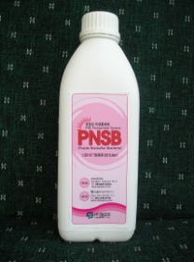
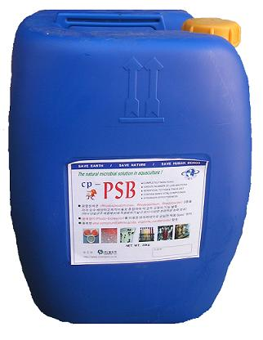
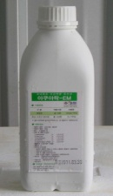
7. 수질환경개선제 - 미생물
종류 | 명칭 | 사진 | 용도 | 용법 | 특징 | 구성 | 밀도 | 성상/포장 | 주의점 | 보존기간
수 질 환 경 제 | PNSB (Purple Non Sulfur Bacteria) |  | 수 질 정 화 | 용량: 1L 가능량: 해수200톤 | Cell 수 10¹⁴ 이상. 해수산이므로 해수수조 내 장시간 생존. 수질정화 3종 이상 균주 함유 10℃이상의 담수에 사용가능. 고농도, 다량의 단백질 비타민 - carotenoid등 함유. 채색을 선명하게 하는 균형영양 제품 NH₃N을 감소, 용존산소 증가 물 속의 유기물질, H₂S 분해 해로운 물질을 분해, 무독화 전염성 미생물 증식 억제 | Rhodopseudomonas Rhodobacter Chromatium 수분 13% 조단백 55% 조지방 7.0% 가용성 무질소화합물 20.0% 조섬유 2.0% 회분 3.0% 비타민 B1, B2, B6, B12, Nicontinic acid, Folic acid, pantothenic acid, Biotin | 10¹⁴/1ml이상 | 액상/1L | 다른 화화약품과 혼용금지 | 냉장:1년
 | PSB (Photo Synthetic Bacteria) |  |  | 용량: 20L 가능량: 해수4톤 | Cell 수 : 10¹⁰ 이상. 수질정화(폐수, 폐기물) - 고농도의 유기물(분뇨, 배설물)분해 능력 - 악취(암모니아, 유화수소 등)제거 효과 성장촉진(식물, 플랑크톤, 동물) - 균체내 영양소(단백질, 비타민, 아미노산) 풍부 - 생리활성 물질(유비퀴논, 포르피린 등) 함유 - 식물생장 호르몬 (ALA) 분비 체색강화효과 (어류의 체색강화용) - 어류(돔, 보리새우, 비단잉어 등)에 적용 - Bacteriochlorophyll & Carotenoids (14%) |  | 10¹⁰/1ml이상 | 액상/20L | 다른 화화약품과 혼용금지 | 냉장:6개월
 | 아쿠아락 -EM |  |  | 용량: 1L/병 가능량: 100톤/1주일 | 장내 유산균인 락토바실러스 프란타럼 함유 물만들기 암모니아,아질산 등 유해가스 제거 수질개선 유기물 분해 기타. | _{L. plantarum 1.5 X 10}¹² _{E. faecium 1.5 X 10}¹² P. acidilactici 1.0 X 101⁰ B. subtilis 2.0 X 10¹² _{R. capsulatus 5.0 X 10}¹² _{(TOTAL NUMBER 1.0 X 10}¹³ |  | 액상/1리터 | 충분히 흔든후 사용 물에 희석하여 사용 항생제와 혼용 금지 동결주의 냉암소 보관 | 제조후 6개월

Slide 10
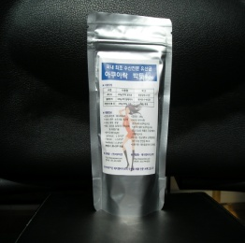
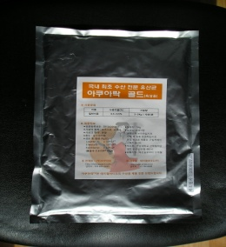
8. 첨가제-양식생물 건강보조용 미생물
종류 | 명칭 |  | 용도 | 용법 | 특징 | 구성 | 밀도 | 성상/포장 | 주의점 | 보존기간
첨 가 제 | 아쿠아락 -박토(종묘용) |  | 유산균 | 로티퍼 (100g/rotifer 20억) 알테미아 (100g/artemia 3억) 사료 (5~10g/사료 1kg) *처리 시간은 영양강화시간과 동일함. | 初忌 장탁 등 예방 국내 최초 종묘생산용 유산균 어류 장내에 존재하는 유산균 어류 장내 유해균 억제 30분 이후 수중 비브리오 등 감소 소화 촉진 면역력 증대 | 본제 1kg 중 L.plantarum ------------5x10¹¹cfu이상 E.faecium ------------5x10¹¹cfu이상 P.acidilactici ------------ 1X10¹⁰cfu이상 |  | 100g*10/1kg/BOX | 냉암소보관 사용 후 밀봉 | 제조일 로부터 1년
 | 아쿠아락 -골드(육성용) |  | 유산균 | 3~5kg/사료1톤 | 어류 장내에 존재하는 유산균 어류 장내 유해균 억제 소화 촉진 면역력 증대 | 본제 1kg 중 L.plantarum ------------5x10¹⁰cfu이상 E.faecium ------------5x10¹⁰cfu이상 P.acidilactici ------------ 1X10⁹cfu이상 |  | 1kg*20/BOX | 냉암소보관 사용 후 밀봉 | 제조일 로부터 1년

Slide 11
9. 배합사료
ALLER AQUA FEED 조성 및 에너지
제품명 | 입자도(mm) | 포장단위 | 조단백(%) | 조지방(%) | 총에너지(MJ) | 소화에너지(MJ)
INFA (0.4) | 0.4 | 6kg | 64 | 8 | 19.4 | 18
FUTURA (0.5~1) | 0.5~1.0 | 20kg | 60 | 15 | 21.2 | 19.7
FUTURA (0.9~1.6) | 0.9~1.6 | 20kg | 60 | 15 | 21.2 | 19.7
FUTURA (1.3~2.0) | 1.3~2.0 | 20kg | 60 | 15 | 21.2 | 19.7
NOVA | 1.5, 2mm | 25kg | 51 | 12 | 20.3 | 18
NOVA | 3~8mm | 25kg | 51 | 12 | 20.3 | 18
NOVA 부상 | 3~8mm | 15kg | 51 | 12 | 20.3 | 18
TRIDENT | 1.5, 2mm | 25kg | 47 | 14 | 20.7 | 18.7
TRIDENT | 3~8mm | 25kg | 47 | 14 | 20.7 | 18.7
TURBO | 1.5, 2mm | 25kg | 48 | 12
TURBO | 3~8mm | 25kg | 50 | 8
TURBO 부상 | 3~8mm | 15kg | 50 | 8
PRIMO | 2~8mm | 25kg | 37 | 12 | 19.6 | 16
SILVER(100A) | 3mm | 25kg | 45 | 20 | 22.2 | 18.9
SILVER | 4.5mm | 25kg | 43 | 22 | 22,5 | 19.2
NOVA EX | 1.5, 2mm | 25kg | 51 | 12 | 20.3 | 18
NOVA EX | 3~8mm | 25kg | 51 | 12 | 20.3 | 18
NOVA EX부상 | 3~8mm | 20kg | 51 | 12 | 20.3 | 18
SILVER EX(100A) | 6mm~이상 | 25kg | 41 | 23 | 22.8 | 19.4
SILVER EX | 6mm~이상 | 25kg | 41 | 23 | 22.8 | 19.4
PERFORMA EX | 1.5mm | 25kg | 48 | 21 | 22.1 | 20

Slide 12
10.추천사료
ALLER AQUA FEED
어종별 추천사료
 | 사료 사이즈 |  | 1.5, 2mm | 3mm | 4.5mm | 6mm | 8mm | 11mm | 13mm up
 |  |  | 2mm | 3mm | 4mm | 5mm | 6mm | 7mm | 8mm~11mm up
넙치 | INFA 64/8 | FUTURA 60/15 | NOVA 51/12 | NOVA(침강,부상) 51/12 | NOVA(침강,부상) 51/12 | NOVA(침강,부상) 51/12 | NOVA(침강,부상) 51/12 | NOVA(침강,부상) 51/12 | NOVA(침강,부상) 51/12
 | INFA 64/8 | FUTURA 60/15 | NOVA 51/12 | TURBO(침강,부상) 50/8 | TURBO(침강,부상) 50/8 | TURBO(침강,부상) 50/8 | TURBO(침강,부상) 50/8 | TURBO(침강,부상) 50/8 | TURBO(침강,부상) 50/8
강도다리, 터봇 | INFA 64/8 | FUTURA 60/15 | NOVA 51/12 | NOVA(침강,부상) 51/12 | NOVA(침강,부상) 51/12 | NOVA(침강,부상) 51/12 | NOVA(침강,부상) 51/12 | NOVA(침강,부상) 51/12 | NOVA(침강,부상) 51/12
 | INFA 64/8 | FUTURA 60/15 | NOVA 51/12 | TURBO(침강,부상) 50/8 | TURBO(침강,부상) 50/8 | TURBO(침강,부상) 50/8 | TURBO(침강,부상) 50/8 | TURBO(침강,부상) 50/8 | TURBO(침강,부상) 50/8
도미 | INFA 64/8 | FUTURA 60/15 | NOVA 51/12 | NOVA 51/12 | NOVA 51/12 | NOVA 51/12 | NOVA 51/12 | NOVA 51/12 | NOVA 51/12
 | INFA 64/8 | FUTURA 60/15 | TRIDENT 47/14 | TRIDENT 47/14 | TRIDENT 47/14 | TRIDENT 47/14 | TRIDENT 47/14 | TRIDENT 47/14 | TRIDENT 47/14
우럭 | INFA 64/8 | FUTURA 60/15 | TRIDENT 47/14 | TRIDENT 47/14 | TRIDENT 47/14 | TRIDENT 47/14 | TRIDENT 47/14 | TRIDENT 47/14 | TRIDENT 47/14
 | INFA 64/8 | FUTURA 60/15 | TRIDENT 47/14 | TRIDENT 47/14 | TRIDENT 47/14 | TRIDENT 47/14 | TRIDENT 47/14 | TRIDENT 47/14 | TRIDENT 47/14
송어, 연어 | INFA 64/8 | FUTURA 60/15 | NOVA 51/12 | NOVA 51/12 | SILVER(100A) 43/22 | SILVER(100A) 41/23 | SILVER(100A) 41/23 | SILVER(100A) 41/23 | SILVER(100A) 41/23
산천어 | INFA 64/8 | FUTURA 60/15 | NOVA 51/12 | NOVA 51/12 | NOVA 51/12
숭어 | INFA 64/8 | FUTURA 60/15 | PERFORMA(부상) 48/21 | PRIMO(부상) 37/12 | PRIMO(부상) 37/12 | PRIMO(부상) 37/12 | PRIMO(부상) 37/12

Slide 13
11. ㈜아쿠아넷 부설 수산질병관리원
신고번호 제 2009-1호
수산질병관리원개설신고필증
성명 : 주)아쿠아넷
법인등록번호 : 191211-0007413
주소 : 경남 통영시 산양읍 삼덕리 795-12
수산질병관리원의 명칭 : 주)아쿠아넷부설수산질병관리원
소재지 : 경남 통영시 산양읍 삼덕리 795-12
수산질병관리사 : 이승훈(면허번호 제312호)
〈질병의 종류와 원인체〉
(질병)
 | 감염성 질병 |  | 바이러스성질병 | RNA바이러스성질병, DNA바이러스성질병
 |  |  | 세균성질병 | 에로모나스증, 에드워드증, 비브리오증등
 |  |  | 기생충성질병 | 트리코디나, 백점충, 킬로도넬라등
 |  |  | 진균병 | 물곰팡이병, 수생균병
 | 비감염성 질병 |  | 영양성질병 | 영양성 세로이드증, 비타민 결핍증
 |  |  | 유전적요인
 |  |  | 환경요인 | 수질(수온, 용존산소, PH,암모니아, 아질산등), 밀식, 선별, 중금속, 살충제등
※ 최근 들어서는 세균혼합감염증, 세균+기생충 즉 혼합감염증 발생이 증가하고 있는 경향이 있다.

Slide 14

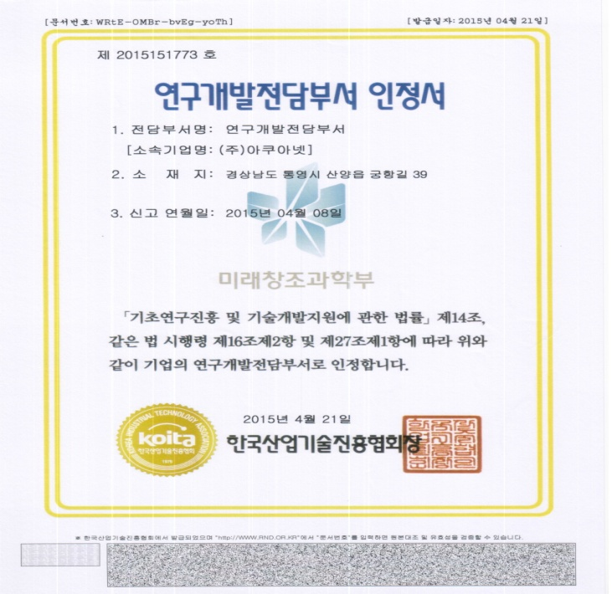
12. 연구개발전담부서 - 수산학학사,질병관리사,학위자3명
㈜아쿠아넷 연구개발전담부서
경상남도 통영시 산양읍 궁항길 39
신고연월일: 2015년 4월 8일

Slide 15
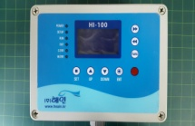
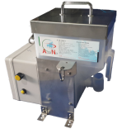
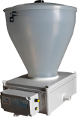
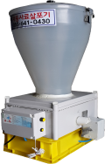
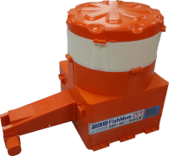
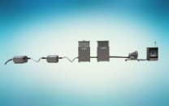
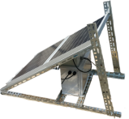
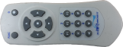
13. 자동사료살포기 - 피시맘FishMom
피시맘 FishMom | 제어기 FM C100 | 리모컨 FM-R | 미니 FM MINI | 소형 FM S20 | 소형 FM S20 SP | 스마트 FM AQ110 | 대형 FM L100 | 태양발전기 FM SOLAR
사진
추천어종 |  |  | 모든 어종 | 모든 어종 | 모든 어종 | 모든 어종 | 모든 어종
제어방식 | 유선 | 무선 | 유선 | 유선 | 유선 | 무선 | 유/무선
사료사이즈 |  |  | 3mm이하 | 3mm이하 | 3mm 이하 | 2mm ~ | 2mm이상
능력/용량 | 살포기10대 | 30m | 약 2kg | 약 20리터 | 약 20리터 | 배출 200kg/h | 주문 제작 | 판넬/60~80WE
 |  |  |  |  |  | 저장 30리터~200리터 |  | 흐린 날 기준 3일 출력
살포거리 |  |  | 0 | 0 | 약 1m ~ 10m | 약 1m ~ 10m | 최대 300m
배출방식 |  |  | 스크류 배출 | 스크류 배출 | 스크류 배출 | 스크류 이송 배출 | 공기 이송식 배출
살포방식 |  |  |  |  | 회전타격식 살포 | 회전타격식 살포
잔여 사료량 |  |  | 외부 확인 가능 | 외부 확인 가능 | 외부 확인 능 | 외부 확인 가능 | 센스 확인
방수능력 | 생활방수 |  | 생활방수 | 생활방수 | 생활방수 | 생활방수 | 생활 방수 | 생활방수
규격 | 195*145*75 | 45*115*20 | 300*220*290 | 380*280*660 | 380*280*830 | 970 * 545 * 675 | 주문 제작 | 1002*550*700
재질 | 플라스틱 | 플라스틱 | 플라스틱 | 플라스틱 | 플라스틱 | 플라스틱 | 스테인레스 /SUS | 알루미늄
 | 기타 | 기타 | 기타 | 기타 | 기타 | 기타 |  | 철, 플라스틱 등
전원 | DC 24V | DC 3V | DC 24V | DC 24V | DC 24V | DC 12V | 380V | DC 12V
 |  | (AAA전지*2) |  |  |  |  | 12V
사용온도 | 상온 | 상온 | 상온 | 상온 |  | 상온 | 상온 | 상온

